Slide 1

Pelatihan
Laravel Framework
LEARNING CENTER
PT NURUL FIKRI CIPTA INOVASI
YAYASAN PROFESI TERPADU NURUL FIKRI
Notes:
Penyusun naskah (writer) : Nasrul
Penelaah (reviewer) : Akhamd Arip
Penyunting (editor) : Rusmanto
Merek (logo dan tulisan) NF COMPUTER adalah milik PT Nurul Fikri Cipta Inovasi www.nurulfikri.com, yang merupakan unit usaha di bawah Sekolah Tinggi Teknologi Terpadu Nurul Fikri – Yayasan Profesi Terpadu Nurul Fikri www.nurulfikri.ac.id.
Bahan ajar secara keseluruhan – yang berupa antara lain konten teks, gambar, video, animasi, dan desain tata letak slide serta notes – ini diciptakan bersama oleh penulis, pendesain logo, dan pencipta konten lainnya, tanpa menyebutkan nama personal, kemudian didaftarkan sebagai hak cipta institusi NF COMPUTER atau PT Nurul Fikri Cipta Inovasi atau Sekolah Tinggi Teknologi Terpadu Nurul Fikri atau Yayasan Profesi Terpadu Nurul Fikri.
Konten bahan ajar ini dapat disalin (di-copy) atau dikutip untuk tujuan non komersial, dengan syarat tetap menyebutkan nama institusi pemegang hak cipta. Jika penyalinan atau pengutipan akan menghilangkan sebagian atau seluruh identitas pemegang hak cipta, atau untuk tujuan komersial, maka penyalin atau pengutip harus lebih dahulu meminta persetujuan melalui email ke lc@nurulfikri.co.id.

Slide 2

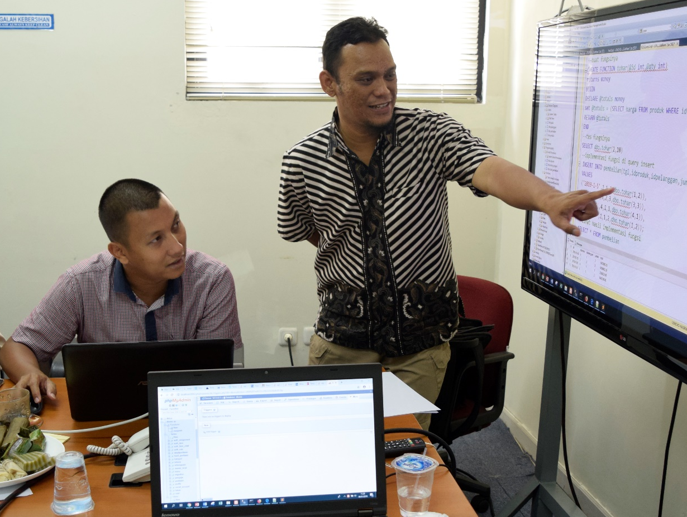
Nasrul, S.Pd.I, S.Kom, M.Kom
Dosen Tetap STT Nurul Fikri
Instruktur IT NF Computer
Instruktur IT Sekolah Programmer YBM PLN
Instruktur IT Fast Com
Programmer

Slide 3
Otentikasi User
Authentication atau Otentikasi adalah suatu proses atau tindakan untuk membuktikan atau menunjukkan sesuatu yang benar, asli, atau valid. Teknologi otentikasi menyediakan kontrol akses untuk sistem dengan memeriksa atau melihat apakah kredensial pengguna cocok dengan kredensial di dalam database pengguna yang berwenang atau di server otentikasi data.
Notes:
Pengguna biasanya diidentifikasi dengan ID pengguna, dan otentikasi dilakukan ketika pengguna memberikan kredensial apapun.
Bentuk kredential ini misalnya kata sandi yang nantinya akan dicocokkan dengan ID pengguna tersebut.
Sebagian besar pengguna terbiasa menggunakan kata sandi sebagai bagian dari informasi yang seharusnya hanya diketahui pengguna.
Pengetahuan pengguna akan kata sandi ini disebut sebagai faktor otentikasi.
Faktor otentikasi lainnya adalah bagaimana cara mereka digunakan untuk otentikasi dua faktor atau otentikasi multifaktor.

Slide 4
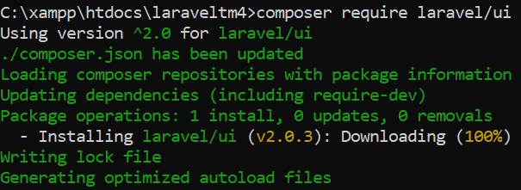
Proses Otentikasi User(1)
Notes:
Untuk membuat fitur otentikasi user, Laravel 7 menggunakan extension Laravel/ui, Kita bisa lakukan installasi vendor tersebut menggunakan composer dengan langkah-Langkah sebagai berikut:
Buka terminal/CMD.
Masuk ke folder project Laravel di Document Root web server Anda.
Setelah itu ketikkan perintah: composer require laravel/ui.
Setelah dieksekusi perintah tersebut maka secara otomatis akan mendownload vendor Laravel/ui melalui internet.

Slide 5
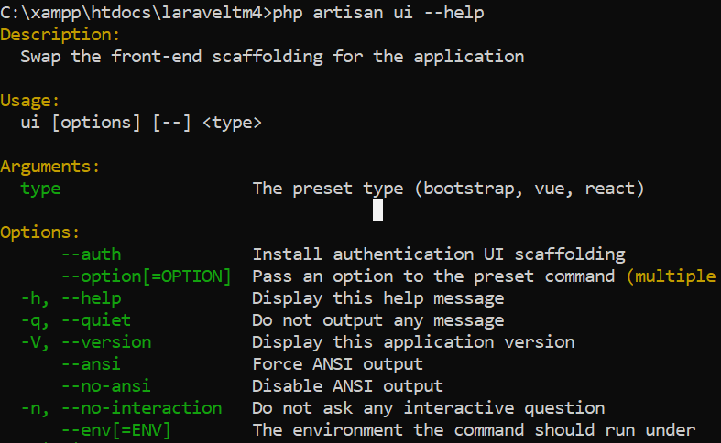
Proses Otentikasi User(2)
Notes:
Setelah selesai proses installasi vendor Laravel/ui, langkah selanjutnya adalah melihat perintah apa saja di vendor tersebut dengan langkah-langkah sebagai berikut:
Buka terminal/CMD.
Masuk ke folder project Laravel di Document Root web server Anda.
Setelah itu ketikkan perintah: php artisan ui --help.
Setelah dieksekusi perintah tersebut maka akan ditampilkan seluruh perintah-perintah yang ada di vendor tersebut.
Perhatikan ada perintah –auth yang bertujuan untuk melakukan installasi otentikasi user pada laravel.

Slide 6
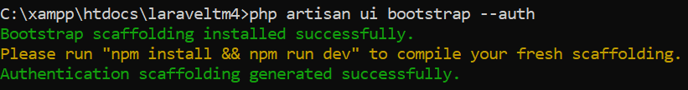
Proses Otentikasi User(3)
Notes:
Langkah selanjutkan ada menjalankan perintah untuk installasi otentikasi user pada Laravel dengan Langkah-langkah sebagai berikut:
Buka terminal/CMD.
Masuk ke folder project Laravel di Document Root web server Anda.
Setelah itu ketikkan perintah: php artisan ui bootstrap --auth.
Untuk user intefacesnya kita bisa memilih selain bootstrap, yaitu : vue dan react.
Setelah dieksekusi perintah tersebut maka secara otomatis akan mendownload user interface otentikasi user melalui internet.

Slide 7
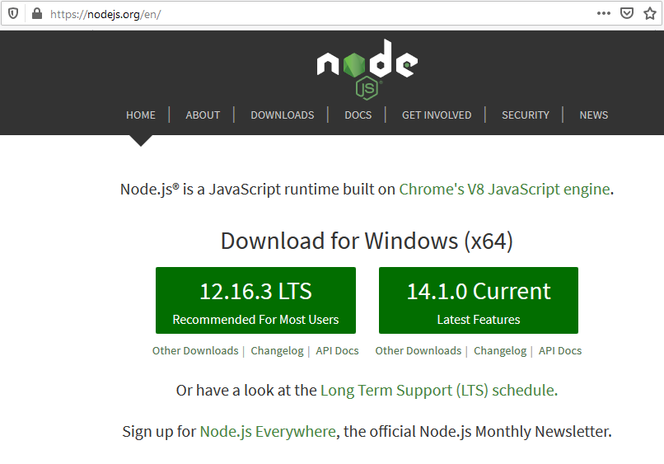
Installasi Node.js
Notes:
Untuk menginstall user interface (ui) otentikasi user, pada Laravel 7 dibutuhkan software node.js. Untuk menginstall Node.js pada MS Windows, kita perlu mendownload
aplikasi Node.js pada situs web https://nodejs.org/en/ .
Untuk menginstall Node.js pada Linux Ubuntu dengan langkah-langkahnya sebagai berikut:
$ sudo apt update
$ sudo apt install nodejs
Pada beberapa kasus kita akan membutuhkan npm. Npm merupakan package manager nodejs. Untuk itu kita perlu install juga dengan cara berikut:
$ sudo apt install npm
Setelah menginstall nodejs dan npm, kita bisa memeriksa versi dari nodejs dan npm dengan melakukan perintah berikut:
$ nodejs -v
$ npm -v

Slide 8
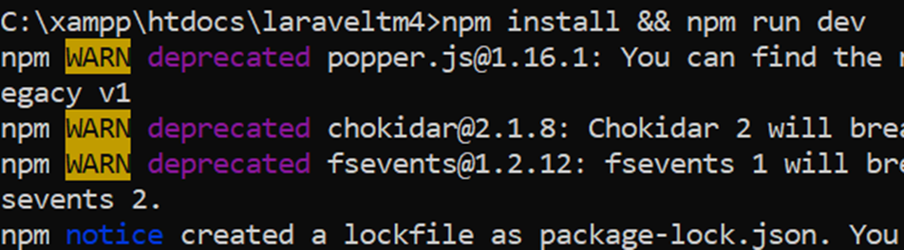
Proses Otentikasi User(4)
Notes:
Setelah berhasil menjalankan perintah: php artisan ui bootstrap --auth, langkah selanjutnya adalah menginstall dan menjalankan ui otentikasi user melalui software node.js dengan langkah-Langkah sebagai berikut:
Buka terminal/CMD.
Masuk ke folder project Laravel di Document Root web server Anda.
Setelah itu ketikkan perintah: npm install && npm run dev.
Setelah dieksekusi perintah tersebut maka secara otomatis akan mendownload user interface dan dijalankan ui otentikasi user melalui internet.

Slide 9
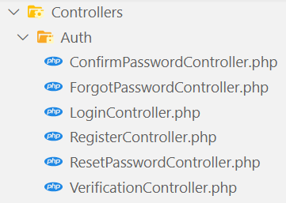
Proses Otentikasi User(5)
Notes:
Setelah selesai proses installasi vendor laravel/ui, maka secara otomatis akan dibuatkan controller terkait dengan otentikasi user di folder app/Controllers/Auth dengan file-file sebagai berikut:
ConfirmPasswordController.php
ForgotPasswordController.php
LoginController.php
RegisterController.php
ResetPasswordController.php
VerificationController.php

Slide 10
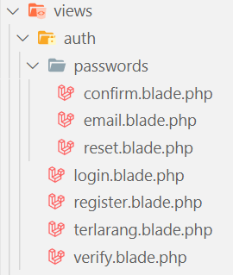
Proses Otentikasi User(6)
Notes:
Selain dibuatkan controller secara otomatis, maka akan degenerate pula vies terkait dengan otentikasi user di folder resources/views/auth dengan file-file sebagai berikut:
login.blade.php
register.blade.php
Verify.blade.php
Selain itu degenerate pula folder passwords dengan isi file:
confirm.blade.php
email.blade.php
reset.blade.php

Slide 11
Routing Otentikasi User
Route::resource('/pengarang', PengarangController::class)->middleware('auth');
Route::resource('/buku',BukuController::class)->middleware('auth');
Route::get('generate-pdf', [BukuController::class, 'generatePDF'])->middleware('auth');;
Route::get('bukupdf', [BukuController::class, 'bukuPDF'])->middleware('auth');
Route::get('bukuexcel', [BukuController::class, 'bukuExcel'])->middleware('auth’);
Auth::routes();
Route::get('/home', [App\Http\Controllers\HomeController::class, 'index'])->name('home');
Notes:
Setelah berhasil menggunakan fitur otentikasi user, langkah selanjutnya adalah menambahkan routing di routes/web.php yang bertujuang untuk membatasi hak akses user terhadap aplikasi yang dibuat seperti kode program di dalam slide dengan penjelasan sebagai berikut:
Route::get(‘buku','BukuController’)->middleware(‘auth’); berarti untuk mengakses halaman buku harus terlebih dahulu, jika belum login maka kita tidak akan bisa akses halaman buku.
Jika kita perhatikan kode program di dalam slide, maka semua routing yang diberikan middleware(‘auth’), maka sama seperti halaman buku, jika ingin mengaksesnya kita harus login terlebih dahulu.

Slide 12
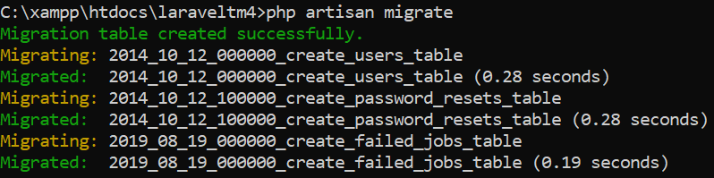
Migrasi Database(1)
Notes:
Setelah berhasil membuat user interface otentikasi user pada Laravel, langkah selanjutnya adalah memigrasi database untuk mendapatkan tabel terkait otentikasi user di dalam database secara otomatis dengan langkah-Langkah sebagai berikut:
Buka terminal/CMD.
Masuk ke folder project Laravel di Document Root web server Anda.
Setelah itu ketikkan perintah: php artisan migrate.
Setelah dieksekusi perintah tersebut maka secara otomatis akan dimigrasi ke database tabel-tabel yang terkait dengan otentikasi user.

Slide 13
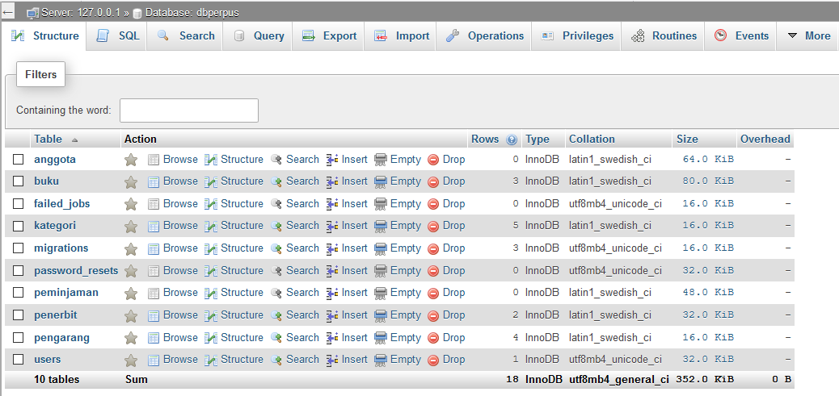
Migrasi Database(2)
Notes:
Setelah proses migrasi database berhasil, sekarang lihatlah struktur data dalam database Anda, maka ada penambahan tabel-tabel yaitu:
failed_jobs.
migrations.
password_resets.
users.

Slide 14
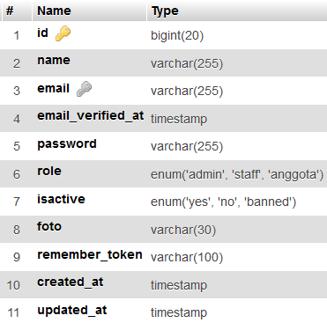
Migrasi Database(3)
Notes:
Pada tabel users kita bisa memodifikasi dengan menambahkan field-field seperti:
role untuk keperluan otorisasi user yang kita buat sendiri.
Isactive untuk menandakan user tersebut aktif atau tidak.
foto untuk upload foto user.

Slide 15
Redirect After Login
use AuthenticatesUsers;
/**
* Where to redirect users after login.
*
* @var string
*/
//protected $redirectTo = RouteServiceProvider::HOME;
protected $redirectTo = '/buku';
Notes:
Untuk mengarahkan user ke sebuah halaman (landing page) ketika berhasil login, Anda cukup mengubahkan di file LoginController.php yang berada di folder app/Http/Controllers/Auth seperti tampak di dalam slide dengan penjelasan kode program sebagai berikut:
protected $redirectTo = '/buku’; berarti landing page akan diarahkan ke halaman koleksibuku.blade.php yang berada di folder views/buku

Slide 16
Modifikasi Login
protected function credentials(Request $request)
{
//return $request->only($this->username(), 'password');
return array_merge(
$request->only($this->username(), 'password'),
['isactive' => 'yes']
);
}
Notes:
Untuk menambahkan sistem otentikasi user selain verifikasi username dan password, misalnya dengan menambahkan field isactive = yes pada aplikasi Laravel, maka Anda cukup mengubahnya di file AuthenticatesUsers.php pada fungsi credentials() yang berada di folder vendor/Laravel/ui/auth-backend seperti tampak di dalam slide dengan penjelasan kode program sebagai berikut:
protected function credentials(Request $request) fungsi credentials menerima parameter request.
return array_merge( parameter requestnya berupa gabungan array.
$request->only($this->username(), 'password’) request utama adalah memverifikasi user dan password.
['isactive' => 'yes’] request tambahannya adalah verifikasi apakah usernya aktif atau tidak.

Slide 17
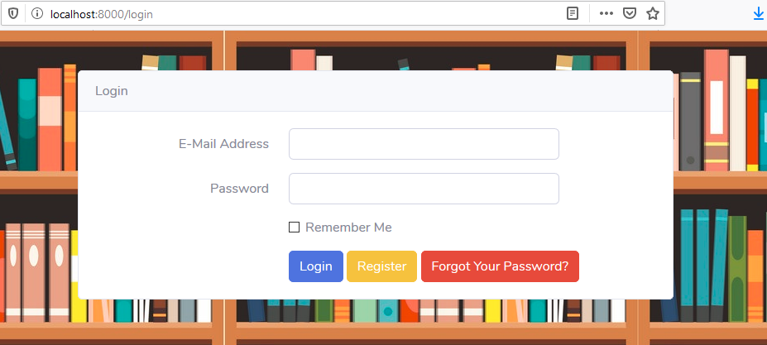
View Login
Notes:
Untuk mencoba fitur user login pada aplikasi, ikuti langkah-langkah sebagai berikut ini:
Hidupkan service apache/web server Anda.
Buka CMD, lalu masuk ke folder aplikasi web Laravel Anda.
Pada CMD ketikkan perintah: php artisan serve
Buka salah satu web browser kesukaan Anda, misal: Google Chrome atau Firefox.
Panggil aplikasi web aplikasi Anda.
Pada alamat web/url akan terlihat request http://localhost:8000/login.
Pada form login isi email dan password user isi yang sudah terdaftar.
Setelah itu klik tombol login.

Slide 18
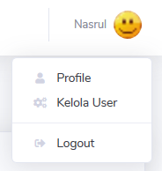
Username(1)
Notes:
Ketika seorang user berhasil login, maka akan arahkan ke halaman backend aplikasi.
Maka perhatikan di topbar aplikasi Anda akan ditampilkan nama user yang berhasil login dan di dalam dropdown menu:
Profile user
Kelola user
Menu logout
Selamat Anda sudah berhasil menambahkan fitur otentikasi user pada aplikasi Anda.

Slide 19
Username(2)
<a class="nav-link dropdown-toggle" href="#" id="userDropdown" role="button"
data-toggle="dropdown" aria-haspopup="true" aria-expanded="false">
<span class="mr-2 d-none d-lg-inline text-gray-600 small">
@if(empty(Auth::user()->name))
{{ '' }}
@else
{{ Auth::user()->name }}
@endif
</span>
<img class="img-profile rounded-circle"
src="{{ asset('img')}}/smile.png">
</a>
Notes:
Setelah Anda berhasil membuat fitur otentikasi user, Langkah selanjutnya mencetak user yang sudah berhasil login pada halaman aplikasi. Kita bisa menambahkannya misal di halaman topbar.blade.php seperti tampak di dalam slide dengan penjelasan sebagai berikut:
<span class="mr-2 d-none d-lg-inline text-gray-600 small"> awal area menu.
@if(empty(Auth::user()->name)){{ ‘’ }} jika user belum login tidak ditampilkan nama usernya.
@else {{ Auth::user()->name }} @endif jika user sudah berhasil login maka akan ditampilkan nama usernya.
</span> akhir area menu.

Slide 20
Logout
<a class="dropdown-item" href="{{ route('logout') }}"
onclick="event.preventDefault();
document.getElementById(
'logout-form').submit();">
{{ __('Logout') }}
</a>
<form id="logout-form" action="{{ route('logout') }}"
method="POST" style="display: none;">
@csrf
</form>
Notes:
Untuk mengakhir session login, Anda perlu menambahkan fitur logout pada aplikasi Anda. Untuk membuat fitur logout, Anda cukup mengarahkan menu logout ke routing logout bawaan dari vendor seperti tampak di dalam slide dengan penjelasan kode program sebagai berikut:
<a class="dropdown-item" href="{{ route('logout') }}“ mengarahkan link logout ke routing logout bawaan vendor.
onclick="event.preventDefault(); document.getElementById('logout-form').submit();"> event handler javascript Ketika form di submit dengan mengambil id logout-form
{{ __('Logout') }}
</a>
<form id="logout-form" action="{{ route('logout') }}" method="POST" style="display: none;"> @csrf </form> element form ditambahkan id logout-form dan seperti biasa setiap form diberikan verifikasi user @csrf.

Slide 21
Register User(1)
use RegistersUsers;
/**
* Where to redirect users after registration.
*
* @var string
*/
//protected $redirectTo = RouteServiceProvider::HOME;
protected $redirectTo = '/afterregister';
Notes:
Setelah Anda berhasil membuat fitur otentikasi user, Langkah selanjutnya menambahkan fitur registrasi user yang sudah ada di dalam vendor Laravel/ui. Yang perlu kita ubah pertama kali adalah mengubah landing page halaman setelah user melakukan registrasi, dengan mengubah file Registerusers.php yang ada di folder vendor/Laravel/ui/auth-backend.
Pada file tersebut Anda cukup mengubah redirect halaman yang Anda inginkan, misalnya :
protected $redirectTo = '/afterregister’;
Untuk selanjutkan Anda hanya membuat file baru di views/afterRegister.blade.php.

Slide 22
Register User(2)
@extends('layouts.index2')
@section('content')
<div class="container">
<div class="jumbotron">
<h2>
Terima Kasih sudah Register
</h2>
<p>
Mohon tunggu approval dari Administrator Kami
</p>
</div>
</div>
@endsection
Notes:
Untuk selanjutnya kita buat halaman setelah melakukan registrasi, misal: afterRegister.blade.php seperti kode program di atas dengan penjelasan sebagai berikut:
@extends('layouts.index2’) layout web menginduk ke layouts ke file index2.blade.php
@section('content’) awal area konten web.
<div class="container">
<div class="jumbotron">
{{-- content--}} isi konten web.
</div>
</div>
@endsection akhir area konten web.

Slide 23
Register User(3)
public function register(Request $request)
{
$this->validator($request->all())->validate();
event(new Registered(
$user = $this->create($request->all())));
//$this->guard()->login($user);
if ($response = $this->registered($request, $user)) {
return $response;
}
return $request->wantsJson()
? new Response('', 201)
: redirect($this->redirectPath());
}
Notes:
Ketika user berhasil melakukan registrasi secara default Laravel langsung menjadikannya member user. Untuk mengubahnya dengan sistem persetujuan dari admin, maka Anda cukup mengubahnya di file Registerusers.php yang berada di folder vendor/Laravel/ui/auth-backend. Agar tidak langsung otomatis menjadi member user, Anda cukup menonaktifkan atau mengkomen pada baris :
//$this->guard()->login($user);
Dengan menonaktifkan baris tersebut, maka secara otomatis user yang berhasil melakukan registrasi tidak langsung menjadi member user, harus menunggu approval dari admin.

Slide 24
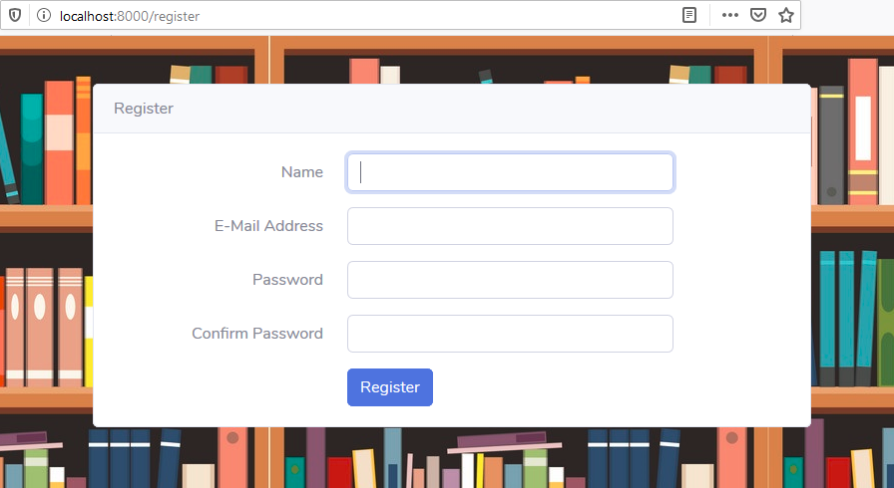
Register User(4)
Notes:
Untuk mencoba fitur register user baru pada aplikasi, ikuti langkah-langkah sebagai berikut ini:
Hidupkan service apache/web server Anda.
Buka CMD, lalu masuk ke folder aplikasi web Laravel Anda.
Pada CMD ketikkan perintah: php artisan serve
Buka salah satu web browser kesukaan Anda, misal: Google Chrome atau Firefox.
Pada halaman login aplikasi klik tombol register.
Pada alamat web/url akan terlihat request http://localhost:8000/register.
Pada form register user isi data-datanya.

Slide 25
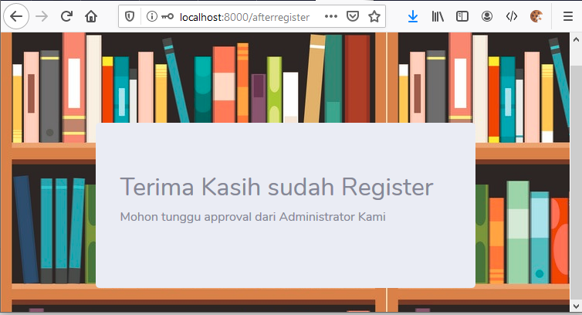
Register User(5)
Notes:
Setelah Anda mengisi data-data user di form register, maka selanjutnya Anda di arahkan ke halaman afterRegister.blade.php dengan kode program sebagai berikut:
@extends('layouts.index2')
@section('content')
<div class="container">
<div class="jumbotron">
<h2>Terima Kasih sudah Register</h2>
<p>Mohon tunggu approval dari Administrator Kami</p>
</div>
</div>
@endsection

Slide 26
Referensi
https://laravel.com/
https://id-laravel.com/
https://itsolutionstuff.com/
Laravel The PHP Framework For Web Artisan, Muhammad Azamuddin dan Hafid Mukhlasin, 2018
Modul Laravel Nurul Fikri Computer, Nasrul, 2019
Notes:
Referensi web diakses terakhir melalui websitenya pada Mei 2020.

